Slide 1
파일구분 | 러닝락(Learning Lock) 앱 Storyboard
버전 | V1.0
작성자/소속 | 김연욱(Gift for you) | 작성일 | 2012-06-03
승인자 |  | 승인일

Slide 2
Revision History
버전 | 변경 내용 | 작성자 | 변경일자
1.0 | 최초 작성 | 김연욱 | 2012.06.09

Slide 3
유효성 검사 항목 정의
No | 1 Depth | 2 Depth | 3 Depth | 유효성 검사 항목
1
2
3
4
5
6
7
8
9
10
11
12
13
14
15
16
17
18
19
20
21
22

Slide 4
로그 기록 내역 정의
No | 1 Depth | 2 Depth | 3 Depth | 4 Depth | 로그 기록 내역 |  | 기록 시점
 |  |  |  |  | 구분 | 내용
1
2
3
4
5
6
7
8
9
10
11
12
13
17
18
19
21
22
23
24
25

Slide 5
Explanatory Notes
폰트
한글: 맑은고딕
가나다가나다가나다가나다
이미지 표시
Thumb
nail
Event/Promotion
BANNER
다음페이지 계속 ▶
영문: 맑은고딕
ABCDABCDABCD
화면표시
1
2
3
화면설명번호 L
2a
2a
2a
13a
화면설명번호 S: L 하위에 속하는 설명일 경우 사용
동영상 표시
Movie
Thumbnail
P1
P2
팝업설명번호
A1
A1
Alert 메시지 설명 번호
▶
화면설명
1 | 해당 기능 클릭 시 동작기능 설명
2 | 예) 메뉴 1 페이지로 이동
3
* 이 영역은 특이사항 및 공통적용 사항 기입함
레이어 표시
LAYER
LAYER
LAYER

닫기 기능 있는 레이어
마우스오버 지점
클릭지점
메뉴샘플
메뉴명 1 | 메뉴명 2 | 메뉴명 3 | 메뉴명 4| 메뉴명 5
Alert msg.
A1
비로그인 경우
메뉴명 1 | 메뉴명 2 | 메뉴명 3 | 메뉴명 4| 메뉴명 5
로그인 하신 후 이용하실 수 있습니다.
로그인 페이지로 이동합니다.

Window s Internet Explorer
풀다운
컴퓨터 ▼
텍스트 입력
인기검색어 1. 노트북
확인
인기검색어 1. 노트북
▲
▼
Pop-up 표시
P1
로그인

로그인
버튼
일반버튼
일반버튼
그래픽 버튼
강조버튼
ID
PW
아이콘 표시
(non-click)

이미지/메타포 형 아이콘
확인
취소
NEW
텍스트형 아이콘
▲
▼
체크 박스
□ (기호>wingding2)
▲
▼
RIA 영역
(FLASH, AJAX, etc.)
Scroll bar
엑스 박스
 (기호>wingding2)
라디오버튼
○◎
탭 메뉴
탭 메뉴 1
탭 메뉴 2
탭 메뉴 3
활성화
비활성화

Slide 6
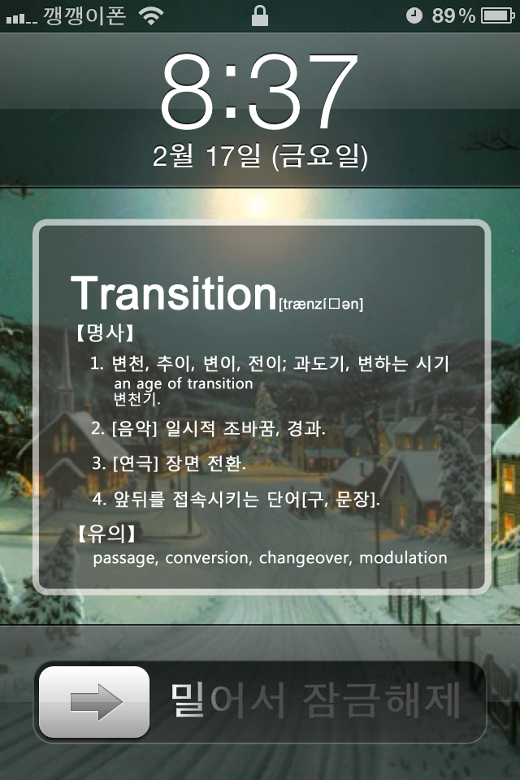
로그인
Code-UI-0-0
Main
학습콘텐츠 잠금화면에 노출 예시
1 | 콘텐츠를 영단어로 설정했을 경우의 화면
2
3
4
5
6
7
8
9
10
특이사항
* 특이사항
KT
49%
9:00
2월 17일 (금요일)
앱에 접속할 경우 다음과 같은 콘텐츠를 미리 설정 할 수 있다:
Transition
[trænzíʃən]
【명사】
· 모든 영어 노출
· 일상영어
· 토익영어
· 토플영어
· 수능영어
· 대학생 필수 영어
· 고등학생 필수 영어
· 중학생 필수 영어
· 초등학생 필수 영어
1. 변천, 추이, 변이, 전이; 과도기, 변하는 시기
an age of transition
변천기.
2. [음악] 일시적 조바꿈, 경과.
3. [연극] 장면 전환.
4. 앞뒤를 접속시키는 단어[구, 문장].
【유의】
passage, conversion, changeover, modulation
밀어서 잠금해제

Slide 7

로그인
Code-UI-0-0
Main
학습콘텐츠 잠금화면에 노출 예시
1 | 콘텐츠를 일어단어로 선택하였을 시 화면.
2
3
4
5
6
7
8
9
10
특이사항
* 특이사항
KT
49%
9:00
2월 17일 (금요일)
しょく [職]
한자정보: 훈음 벼슬 직 | 획수 18 | 부수 耳
【명사】
1. 직업.
2. 기능, 기술,
3. 직무, 직위
4. 앞뒤를 접속시키는 단어[구, 문장].
【접미】
직. 직업·장인(匠人)의 뜻을 나타냄.
밀어서 잠금해제

Slide 8
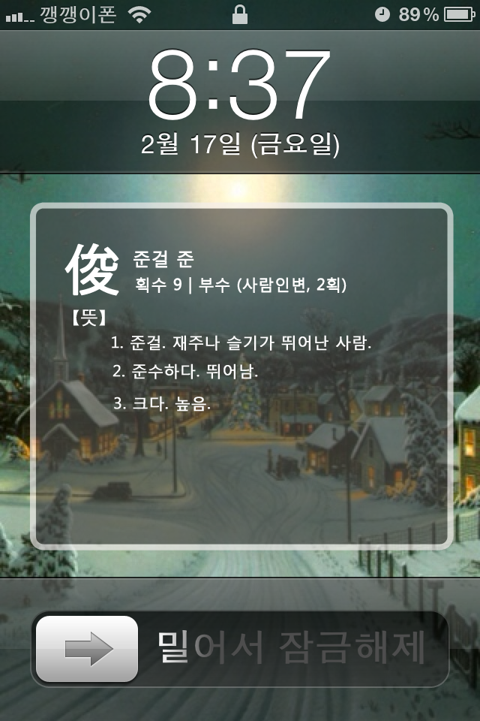
로그인
Code-UI-0-0
Main
학습콘텐츠 잠금화면에 노출 예시
1 | 콘텐츠를 한자어로 설정했을 경우의 화면
2
3
4
5
6
7
8
9
10
특이사항
* 특이사항
KT
49%
9:00
2월 17일 (금요일)
俊
준걸 준.
획수 9 | 부수 (사람인변, 2획)
【뜻】
1. 준걸. 재주나 슬기가 뛰어난 사람.
2. 준수하다. 뛰어남.
3. 크다. 높음.
밀어서 잠금해제

Slide 9
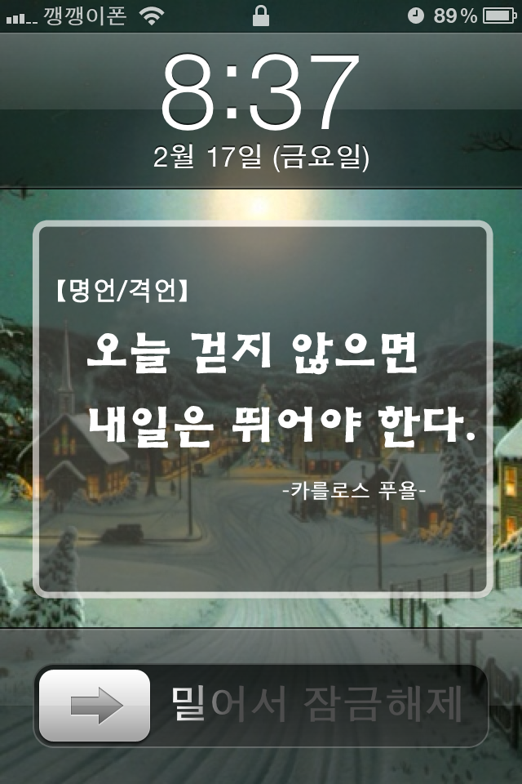
로그인
Code-UI-0-0
Main
학습콘텐츠 잠금화면에 노출 예시
1 | 콘텐츠를 명언/격언으로 설정했을 경우의 화면
2
3
4
5
6
7
8
9
10
특이사항
* 특이사항
KT
49%
9:00
2월 17일 (금요일)
【명언/격언】
오늘 걷지 않으면
내일은 뛰어야 한다.
-카를로스 푸욜-
밀어서 잠금해제

Slide 10

로그인
Code-UI-0-0
Main
학습콘텐츠 잠금화면에 노출 예시
1 | 콘텐츠를 사자성어로 설정했을 경우의 화면
2
3
4
5
6
7
8
9
10
특이사항
* 특이사항
KT
49%
9:00
2월 17일 (금요일)
古今東西(고금동서)
【뜻음】
예(古) 이제(今) 동녘(東) 서녘(西)
【풀이】
옛날과 오늘, 동양과 서양을 통틀어 말한 것으로
모든 시대, 모든 지역을 이름.
【활용】
전쟁은 필요한 것인가? 古今東西를 막론하고
이웃 나라와 다투지 않은 나라는 거의 없을
것이다.
밀어서 잠금해제

Slide 11
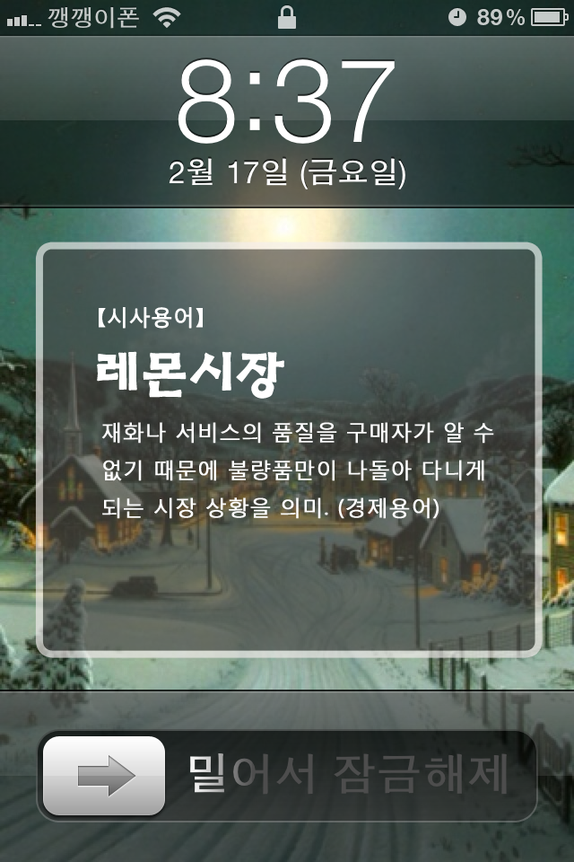
로그인
Code-UI-0-0
Main
학습콘텐츠 잠금화면에 노출 예시
1 | 콘텐츠를 시사용어로 설정했을 경우의 화면
2
3
4
5
6
7
8
9
10
특이사항
* 특이사항
KT
49%
9:00
2월 17일 (금요일)
【시사용어】
레몬시장
재화나 서비스의 품질을 구매자가 알 수
없기 때문에 불량품만이 나돌아 다니게
되는 시장 상황을 의미. (경제용어)
밀어서 잠금해제

Slide 12
로그인
Code-UI-0-0
Main
러닝락 접속화면 - 메인화면
1 | 러닝락앱에 접속했을 때의 화면입니다
2
3
4
5
6
7
8
9
10
특이사항
* 특이사항
Gift For You
Learning Lock
Version 1.0
학습콘텐츠
선택
설정
SAMSUNG ELETRONICS

Slide 13

로그인
Code-UI-0-0
Main
러닝락 접속화면 – 학습콘텐츠 선택 화면
1 | 러닝락앱에 접속했을 때의 화면입니다
2
3
4
5
6
7
8
9
10
특이사항
* 특이사항
Gift For You
HOME
Learning
Lock
BACK
HOME
Learning
Lock
BACK
Learning Lock
잠금화면에 나올 학습 콘텐츠를 선택합니다:
영어 콘텐츠 카테고리를 선택합니다:
Version 1.0
영어 단어
모든 영어 노출
일상 영어
일어 단어
토익 영어

한자 한문
토플 영어
수능 영어
학습콘텐츠
선택
오늘의 명언
대학생 필수 영어
설정
사자성어
고등학생 필수 영어
중학생 필수 영어
시사 용어

초등학생 필수 영어
SAMSUNG ELETRONICS
SAMSUNG ELETRONICS
SAMSUNG ELETRONICS

Slide 14
로그인
Code-UI-0-0
Main
러닝락 접속화면 – 학습콘텐츠 설정 화면
1 | 러닝락앱에 접속했을 때의 화면입니다
2
3
4
5
6
7
8
9
10
특이사항
* 특이사항
Gift For You
HOME
Learning
Lock
BACK
Learning Lock
러닝락 설정:
Version 1.0
업데이트 확인
버전 정보
락(LOCK) 시리즈 소개
학습콘텐츠
선택
공지사항
설정
SAMSUNG ELETRONICS
SAMSUNG ELETRONICS

